Slide 1

ГИДРОИНГЕО институтининг совғалар бериш ва олиш, бизнес-тадбирларни ташкил этиш ва иштирок этиш, вакиллик харажатларини амалга ошириш бўйича
СИЁСАТИ
Маърузачи: С.Э.Махсуддинов

Slide 2

ГИДРОИНГЕО институтида бизнес совғаларини бериш ва олиш, бизнес тадбирларида иштирок этиш ва ташкил этиш, вакиллик харажатларини амалга ошириш Институтнинг «Коррупцияга қарши кураш сиёсати»да белгиланган тамойил ва талабларига мувофиқ бўлиши лозим.
Бу сиёсат Институтнинг ички меъёрий ҳужжати бўлиб, у совғаларини тақдим этиш ва олиш, бизнес тадбирларида иштирок этиш ва ташкил этиш, шунингдек, вакиллик харажатларини амалга ошириш ва Институтдаги бизнес меҳмондўстлик белгиларини қабул қилиш бўйича асосий тушунчаларни, тамойилларни ва тартибларни белгилайди.

Slide 3
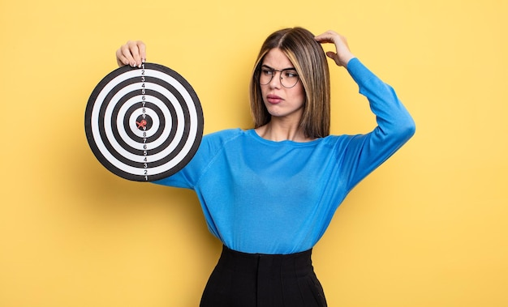
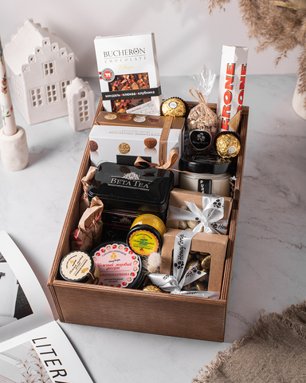
Ушбу сиёсатнинг мақсадлари:
- ходимларнинг совғалар бериш ва қабул қилиш, бизнес тадбирларида иштирок этиш ва ташкил этиш, шунингдек, вакиллик харажатларини амалга ошириш ва Ўзбекистон Республикаси қонунчилиги, коррупцияга қарши сиёсат ва Институтнинг бошқа ички меъёрий ҳужжатлари талабларига мувофиқлигини таъминлаш;
- ходимларининг совғаларни бериш ва қабул қилиш, бизнес тадбирларида иштирок этиш ва ташкил этиш, шунингдек, расмий вазифаларни бажариш вақтида вакиллик харажатларини амалга ошириш ва бизнес меҳмондўстлигини қабул қилиш бўйича ягона тартибни аниқлаш;
- совғалар бериш ва қабул қилишда ходимларнинг манфаатлар тўқнашувига эга бўлиш эҳтимолини минималлаштириш;
- совғалар бериш ва қабул қилиш, бизнес тадбирларни ташкил этиш ва иштирок этиш, шунингдек вакиллик харажатлари ва меҳмондўстлик иши белгилари таъминлаш назорати.

Slide 4
Атамалар ва қисқартмаларнинг таърифлари
Бренд бизнес совғалари - Институтнинг номи ва/ёки логотипи билан брендли маҳсулотлар (масалан, блокнотлар, қалам ёки календарлар ва бошқалар). Шу билан бирга, берувчининг рамзий ва/ёки логотипи совғадан ажралмас бўлиши ва бундай совғани одатий кўрсатиш/ишлатиш пайтида аниқ кўринадиган жойга жойлаштирилиши керак.
Бизнес совға - контрагентга ва/ёки бошқа учинчи шахсга Институт номидан ва/ёки ҳисобидан Институт ходими томонидан тақдим этилган ҳар қандай совға, шунингдек, Институт ёки унинг ходими контрагент ва бошқа учинчи шахслар томонидан қабул қилинадиган совға.
Бизнес тадбирлар - Институт иш фаолияти доирасидаги тадбирлар (делегациялар қабул қилиш, учрашувлар, давра суҳбатлари, форумлар, конференциялар, ва ҳ.к.) ва шунга ўхшаш тадбирлар.
Кўнгилочар тадбирлар – Институтнинг иш фаолияти доирасидаги оммавий (шу жумладан: маданий, спорт ва бошқа) тадбирлар.
Бизнес меҳмондўстлик белгилари – фаолиятни олиб боришда ёки ходимларнинг манфаатлари учун ҳамкорликни қўлланилиши мақсадида учинчи шахслар харажатлари, жумладан: учрашувлар, нонушта, тушлик, кечки овқатланиш, кофе-брейк ва музокаралар, транспорт харажатлари ва бошқалар.

Slide 5
Атамалар ва қисқартмаларнинг таърифлари
Манфаатлар тўқнашуви - бу ходимнинг шахсий (бевосита ёки билвосита) манфаатдорлик шахснинг мансаб ёки хизмат мажбуриятларини лозим даражада бажаришига таъсир кўрсатаётган ёхуд таъсир кўрсатиши мумкин бўлган ҳамда шахсий манфаатдорлик билан Институтнинг ҳуқуқлари ва қонуний манфаатлари ўртасида қарама-қаршилик юзага келаётган ёки юзага келиши мумкин бўлган вазият.
Шахсий манфаат - ходимнинг ва/ёки унинг яқин қариндошларининг пул, бошқа мол-мулк, шу жумладан мулкий ҳуқуқлар, мулкка оид хизматлар, бажарилган иш натижалари ёки унинг ва/ёки яқин қариндошлари томонидан бошқа имтиёзлар (афзалликлар) олиш имконияти билан боғлиқ қизиқиши.
Ноқонуний фойда — пул ёки бошқа мол-мулк ёки мулкий ҳуқуқлар, имтиёзлар, хизматлар, номоддий активлар, ваъда қилинган, таклиф қилинган, тақдим этилган ёки қонуний асосларсиз олинган бошқа моддий ёки номоддий фойда.
Вакиллик харажатлари - вакилларнинг (иштирокчиларнинг) расмий қабули (нонушта, тушлик ёки шунга ўхшаш тадбир), уларни ташиш, музокаралар чоғида буфет хизмати кўрсатиш, Институт ходимлари ҳисобида бўлмаган таржимонлар хизматлари учун тўловлар билан боғлиқ харажатлар.

Slide 6

Иш юзасидан совғалар ва меҳмондўстлик белгиларини қабул қилиш
Барча ходимларига ўз хизмат мажбуриятларини бажариш билан боғлиқ ҳолда жисмоний ва юридик шахслардан бирон-бир моддий қимматга эга бўлган мол-мулк ёки ходимга беғараз кўрсатилган хизмат, совға ёки иш жараёнида меҳмондўстликнинг белгилари, қарз, кафолатлар, кафилликлар, мукофотлар шаклида рағбатлантириш воситаларини, нақд пул маблағлари ёки уларнинг эквиваленти, қимматли қоғозлар кўринишида моддий ёрдам қабул қилиш таъқиқланади.
Институтнинг ходими Республика ҳудудидан ташқарида хизмат сафарлари, халқаро ва бошқа расмий тадбирлар, Ўз.Респ. ҳудудида ўтказиладиган халқаро ва бошқа расмий тадбирларда совға олиши мумкин.
Бунда совға қуйидаги талабларга жавоб бериши лозим:
Ўз.Респ. қонунчилик ҳужжатлари, Институтнинг ички меъёрий ҳужжатлари ҳамда ушбу Низом талабларига мувофиқ бўлиши, давлат фуқаролик хизматчиси томонидан очиқ ва ошкора қабул қилиниши ва Институтнинг обрўсига (нуфузига) путур етказмаслиги;
совғанинг қиймати базавий ҳисоблаш миқдорининг 4 бараваригача бўлиши (4 х 375.000 = 1.500.000 сўмгача), совға уни берувчи томонидан аниқ бир халқаро ва бошқа расмий тадбирлар муносабати билан ихтиёрий тақдим этилган бўлиши;
МТ ёки коррупциявий хавф-хатарларнинг келиб чиқишига сабаб бўлмаслиги, хусусан давлат фуқаролик хизматчисининг хизмат фаолиятида холис қарор қабул қилишига таъсир кўрсатадиган мажбуриятни юзага келтирмаслиги.

Slide 7


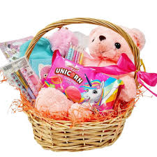



Бундай совғаларни беришда қуйидаги талабларга риоя қилиш лозим:
совғалар камида уч нафар ходимлар иштирокида берилиши, совға бериш жараёни табрик нутқи билан бирга бўлиши, унда совға беришга сабаб бўлган воқеа ўзининг аниқ ифодасини топган бўлиши;
совғанинг умумий қиймати (барча солиқлар ва йиғимларни ҳисобга олган ҳолда) меҳнатга ҳақ
тўлашнинг 4 бараваридан ошмаслиги (4 х 1 155 000=4 620 000 сум) ;
Ходим бошқа ходимга совға учун сарфлайдиган харажат суммаси, ҳар бир ҳолатда
1 базавий ҳисоблаш миқдори (375 000 сум) дан ошмаслиги керак.
Шубҳалар пайдо бўлмаслиги учун бошқа давлат органлари ва ташкилотлари ходимлари, шериклар ва контрагентлар, жисмоний ва юридик шахслардан ҳар қандай байрам (туғилган кун, фарзанд туғилиши, “Халқаро хотин-қизлар куни” ва ҳ.к.) билан боғлиқ ҳолда олинадиган совғалар ва бошқа моддий бойликларни олиш таъқиқланади.
Институт номидан халқаро конференцияларда, симпозиумларда ва бошқа ишбилармонлик (хизматга оид) йиғилишларда совғалар бериш Директор ёки унинг ўринбосарларининг буйруғи билан амалга оширилади.
Совғани қабул қилишнинг қонунийлиги тўғрисида шубҳа туғилган ҳар қандай тизимости ташкилотлари ходими Институтнинг Коррупцияга қарши ички назорат бўлимига маслаҳат сўраб мурожаат қилиши лозим.

Slide 8



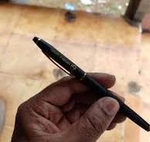
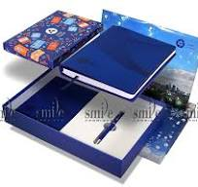
Институт ходимига тақдим этилган тез яроқсиз ҳолга келувчи маҳсулотлар (табиий гулдаста, ширинликлар ва ҳ.к.), шунингдек канцелария тўпламлари (тақвим, буклет, пластмассали ручка, кундалик ва блокнот) совға сифатида расмийлаштирилмайди ҳамда ушбу совғалар ходим томонидан ўз хоҳишига кўра тасарруф этилади.
Институтнинг барча ходимлари томонидан давлат делегациялари таркибида, расмий тадбирларда, жумладан, хорижда олинган совға юқоридаги талаблардан биронтасига номувофиқ бўлса, ҳар қандай совғалар суммасидан қатъи назар Институтнинг мулкига ўрнатилган тартибда ўтказилади.
Институтнинг барча ходимларига уларнинг шахси билан боғлиқ байрамлар (туғилган кун, боланинг туғилиши, “Халқаро хотин-қизлар куни”, Мустақиллик куни)да берилган, хизмат мажбуриятларини бажариши билан боғлиқ бўлмаган совғалар ходимнинг шахси билан боғлиқ совғалар деб тан олинади. Шунингдек, мусобақалар ва танловларда эришган ютуқлари, давлат байрамлари, нишонланадиган саналар ҳамда бошқа расмий тадбирлар муносабати билан мукофотлаш натижасида олинган совғалар мустасно.

Slide 9
Совға беришда асосий талаблар ва чекловлар
Институтда бизнес совғаларнинг қуйидаги турларини беришга рухсат этилади:
- брендли бизнес совғалар;
- бошқа асосли бизнес совғалар.
Контрагентга, ҳамкорга ягона тадбир муносабати билан Институт номидан тақдим қилинган бизнес-совға қуйидаги қийматдан ошмаслиги керак:
- Контрагентнинг юқори бошқаруви раҳбарлари учун меҳнатга ҳақ тўлашнинг энг кам миқдорининг 5 (беш) баравари миқдоридан;
- Контрагентнинг юқори бошқарувига бевосита бўйсунувчи бўлим бошлиқлари учун меҳнатга ҳақ тўлашнинг энг кам миқдорининг 3 (уч) баравари миқдоридан;
- Контрагентнинг бошқа ходимлари учун меҳнатга ҳақ тўлашнинг энг кам миқдорининг кўпи билан 2 (икки) баравари миқдоридан;
Белгиланган чегаралардан ошиб кетишига йўл қўйилмайди.
Бизнес совғаларини сотиб олиш тартиби
Брендли бизнес совғаларини сотиб олиш Институтнинг Ишларни бошқариш бўлими томонидан марказлаштирилган ҳолда амалга оширилади.
Бизнес совғаларини марказлашган ҳолда сотиб олиш Институтнинг харидлар соҳасидаги ички меъёрий ҳужжатларига мувофиқ ва тегишли харажатлар учун тасдиқланган йиллик бюджет доирасида амалга оширилади.

Slide 10
Хайрия ва ҳомийлик фаолиятининг шаффоф ва самарали жараёнини таъминлаш
Қонунчилик билан белгиланган ҳолатларда хайрия ва ҳомийлик ёрдамини кўрсатиши ва қабул қилиши мумкин. Бундай ёрдамни амалга ошириш ва олишда МТ га йўл қўймаслик, маблағларни Ўз.Рес. қонунчилиги ёки шартномада кўрсатилган мақсадларга самарали ва мақсадли йўналтирилишини таъминлаш бўйича барча чора-тадбирлар амалга оширилади.
Институт томонидан қабул қилинаётган хайрия ёки ҳомийлик ёрдами яширин мукофот тарзида бўлмаслиги ва алоҳида ходимлар томонидан хайрия олувчи ва хайрия қилувчи ёки ҳомий, унинг яқин қариндошлари, уларга алоқадор шахслар, шунингдек хайрия қилувчи ёки ҳомийда уларга нисбатан шахсий манфаатдорлиги бўлган шахслар фойдасига қарор қабул қилинишига таъсир кўрсатмаслиги лозим.
Институт томонидан хайрия ёки ҳомийлик ёрдамини беришда ва олишда қуйидаги талаблар бажарилиши лозим:
- хайрия олувчи ёки қилувчи, ҳомий билан шартнома тузиш ва унда хайрия ёки ҳомийлик ёрдамини бериш ёки олиш ва ундан фойдаланиш мақсадлари, ёрдам шакллари, ёрдамнинг умумий миқдори, хайрия олувчи ёки ҳомий олдида келиб тушган ёрдамдан мақсадли фойдаланиш тўғрисида ҳисоб бериш усули белгилаб қўйилиши лозим;
- бундай шартномага коррупцияга қарши шартларни киритиш;
- Институтнинг Интернет тармоғидаги расмий веб-сайтида берилган ёки олинган хайрия ёки ҳомийлик ёрдамига доир ахборотни жойлаштириш. Хайрия ва ҳомилийлик фаолияти алоҳида мазкур соҳадаги ички меъёрий ҳужжат (сиёсат) билан тартибга солинади.

Slide 11
Институтнинг ККК тизими самарадорлиги (коррупциявий хавф-хатарлар мавжуд эмаслиги) ККК тизимини ички аудитини ўтказиш, жумладан, Институт бўлинмаларда белгиланган талаблар ва тартиб-таомилларга риоя этилишини назорат қилиш орқали текширилади.
ККК тизимини мониторинг ва назорат қилиш тадбирлари якунлари ва натижалари коррупцияга қарши курашиш тизимининг ҳолати ҳақидаги ҳисоботларида акс эттирилади. Ҳисоботларни шакллантириш ва тақдим этиш тартиби Институтда ККК тизимининг ҳолати ҳақидаги ҳисоботларини шакллантириш ва тақдим этиш бўйича ички идоравий ҳужжатда мустаҳкамлаб қўйилади.
Институтнинг коррупцияга қарши талаблари ва тартиб-таомилларига риоя қилиш ҳар бир ходимнинг ўз лавозим мажбуриятларини бажариш доирасидаги мажбурияти ҳисобланади. Ходимлар мазкур Сиёсат ва Институтнинг бошқа ички ҳужжатларида белгилаб қўйилган ККК масалаларига оид талаблар ва тартиб-таомилларни бузганлиги учун шахсан жавобгар бўлади.
Коррупцияга нисбатан муросасизлик (тоқатсизлик) тамойилини ҳисобга олган ҳолда Институтда ходимлар томонидан коррупциявий ҳаракатлар содир этилганлигига доир ҳар бир асосли гумон бўйича Институт бўлинмаларда хизмат текширувларини ўтказиш бўйича регламент ва бошқа ички ҳужжатларда кўзда тутилган тартибда ҳамда Ўзбекистон Республикаси қонунчилиги талабларига мувофиқ хизмат текшируви ўтказилади.

Slide 12


Коррупцияга нисбатан муросасизлик (тоқатсизлик) тамойилига амал қилган ҳолда Институтнинг барча ходимларига бевосита ёки билвосита, шахсан ёки воситачилар орқали ҳар қандай коррупциявий ҳаракатларда иштирок этиш қатъиян ман этилади, яъни:
ўз мансаб ва хизмат мавқеидан ноқонуний фойдаланиш, шунингдек, хизмат мавқеи ва ваколатларини суиистеъмол қилиш мақсадида ҳар қандай шахслардан ноқонуний фойда талаб қилиш, сўраб олиш ёки сўраш, олишга розилик бериш ёки олиш, шунингдек, ходим томонидан ўз лавозим мавқеидан Институтнинг қонуний манфаатларига зид равишда, жумладан ўзи ва учинчи шахслар учун ноқонуний фойда олиш мақсадида ноқонуний фойдаланиш;
мансабдор шахси ёки бошқа ҳар қандай шахсга унинг ҳаракатларига таъсир ўтказиш (ҳаракатсизлигини таъминлаш) ёки манфаатлари йўлида ноқонуний афзалликларни қўлга киритиш мақсадида лавозим мажбуриятларини ноқонуний тарзда бажаришга ундаш, ноқонуний фойда (пора, порахўрлик)ни таклиф қилиш, ваъда бериш, бунга ижозат бериш, тақдим этиш;
расмиятчиликларни соддалаштириш учун тўловлар ундириш, олиш ёки амалга ошириш;
порахўрлик ёки тижорий порага олишда воситачилик қилиш, жумладан пора олувчига ноқонуний фойдани топшириш ёки пора олувчи ёки берувчига улар ўртасида ноқонуний фойдани олиш ва бериш бўйича келишувга эришишда ёрдам бериш;
ходимларининг коррупция белгилари мавжуд бўлган ёки уни содир этиш, жумладан МТ ҳолатлари юзага келишига хизмат қилувчи бошқа ҳаракатлари ёки ҳаракатсизлиги.

Slide 13





Коррупциявий ҳаракатларга доир хабарлар
Институт ходимларининг ҳаракатлари қонунийлиги ёки одоб-ахлоқ қоидаларига мослиги юзасидан шубҳа, коррупциявий ҳаракатлар ёки бошқа қонунбузарликлар билан боғлиқ тахминлар ёки содир этилганлигига оид асосли гумонлар юзага келган тақдирда улар ҳақида Институтнинг қуйидаги алоқа каналлари орқали маълум қилиш мумкин:
Телеграм месенжеридаги алоқа канали | https://t.me/hydroengeo | 2022 йил октябрь
Ишонч телефони | 71-209-10-79 | 2022 йил октябрь
Электрон почта | gidroingeo@exat.uz | 2022 йил октябрь
Расмий веб-сайтдаги алоқа канали | https://hydroengeo.uz/ | 2010 йил декабрь
Коррупцияга қарши курашиш бўлими алоқа канали | https://dev.hydroengeo.dynamicsoft.uz/ru/anti-corruption 71-209-10-79 90-822-24-62 | 2022 йил октябрь
ГИДРОИНГЕО нинг Одоб-аҳлоқ комиссияси | 100164,Toshkent shahri Mirzo Ulug‘bek tumani, Olimlar ko‘chasi 64 uy | 2022 йил октябрь
Почта | 100164,Toshkent shahri Mirzo Ulug‘bek tumani, Olimlar ko‘chasi 64 uy | 2022 йил октябрь

Slide 14
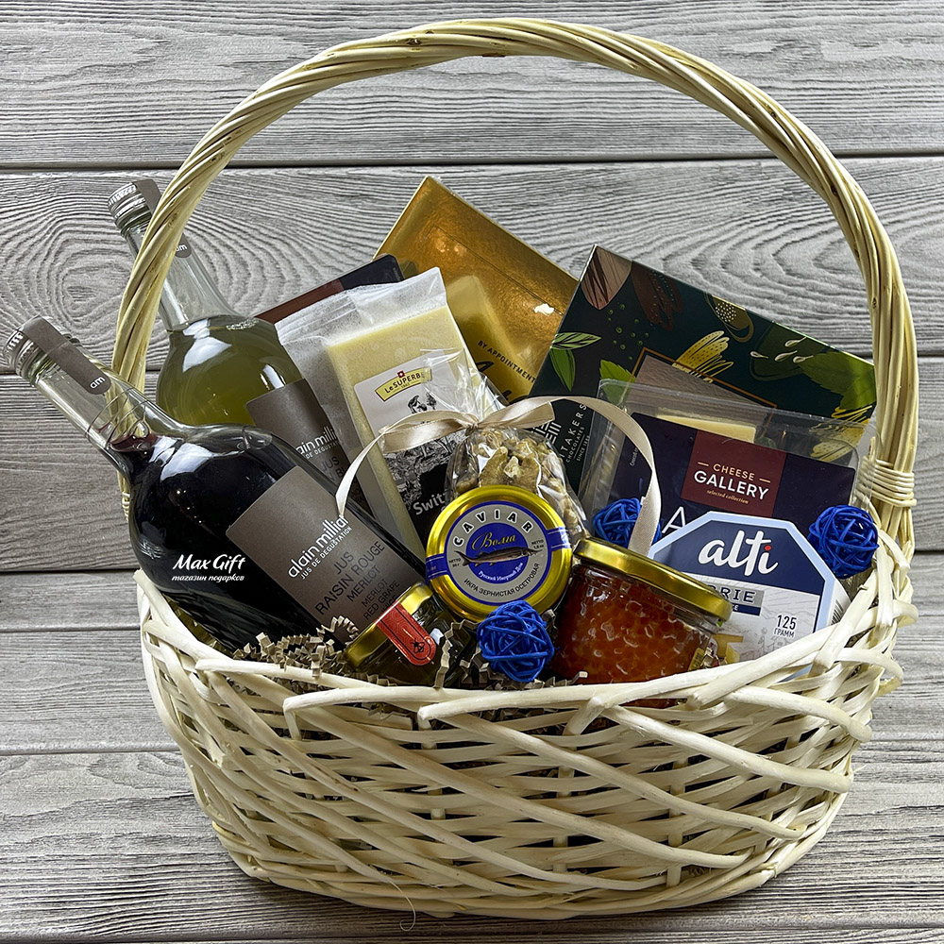
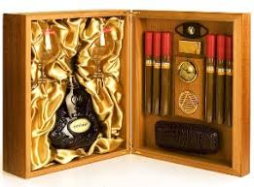
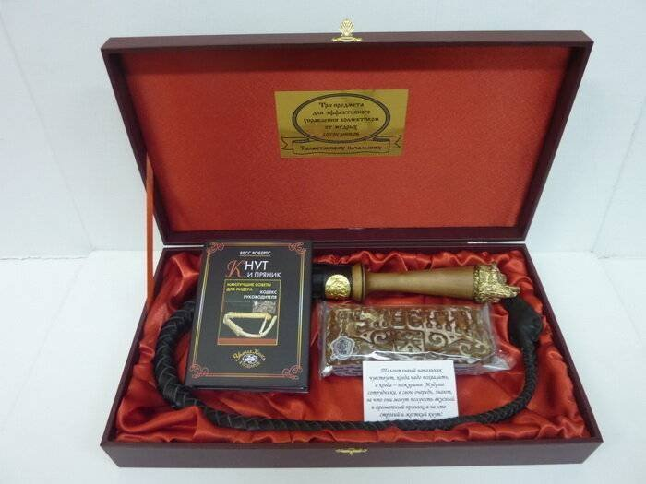
Эътиборингиз учун рахмат!

